Slide 1
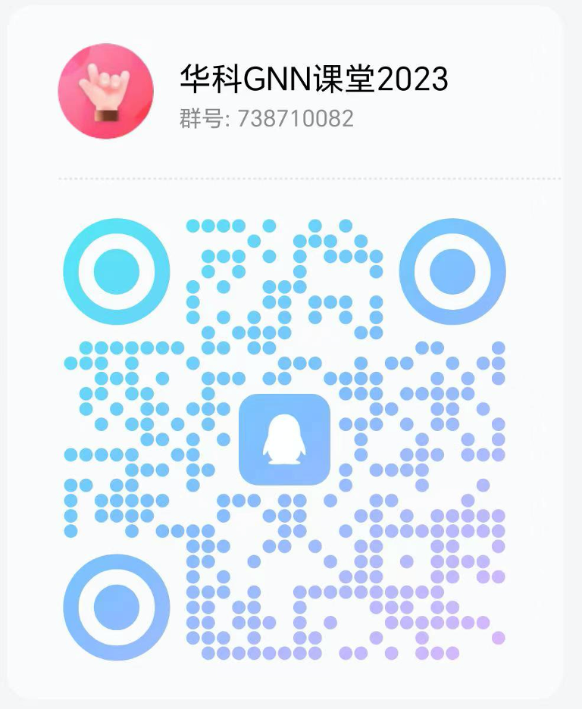
图神经网络 Introduction to Graph Neural Networks
主讲人：万瑶
wanyao@hust.edu.cn
2023年9月11日

Slide 2

About Me
教育背景
浙江大学，博士，2019
University of Illinois at Chicago, 交流访问，2018
University of Technology Sydney, 交流访问，2016
个人主页：wanyao.me
Email：wanyao@hust.edu.cn
办公室：东五楼220 （随时欢迎答疑及任何相关交流！）
研究兴趣：代码智能、自然语言处理、程序语言、人工智能

Slide 3
About Me
教育背景
浙江大学，博士，2019
University of Illinois at Chicago, 交流访问，2018
University of Technology Sydney, 交流访问，2016
个人主页：wanyao.me
Email：wanyao@hust.edu.cn
办公室：东五楼220 （随时欢迎答疑及任何相关交流！）
研究兴趣：代码智能、自然语言处理、程序语言、人工智能
欢迎对自然语言处理、程序语言等相关领域感兴趣的同学进组实习，做有意思的研究！

Slide 4
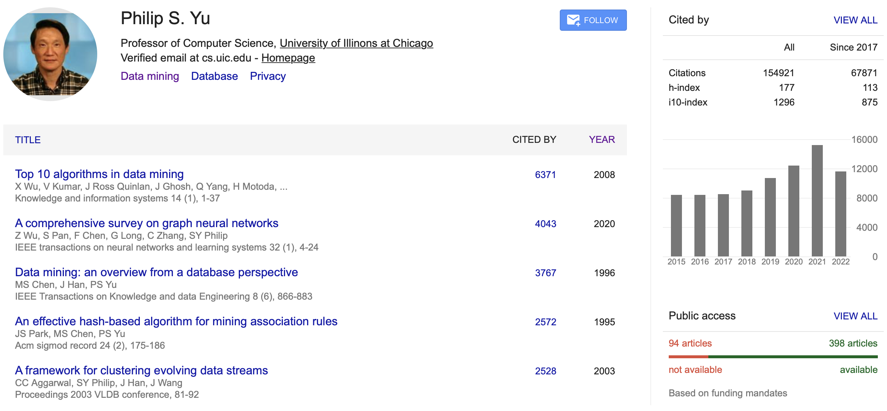
我与图神经网络
Data Mining, Data Fusion, Heterogeneous Information Networks

Slide 5
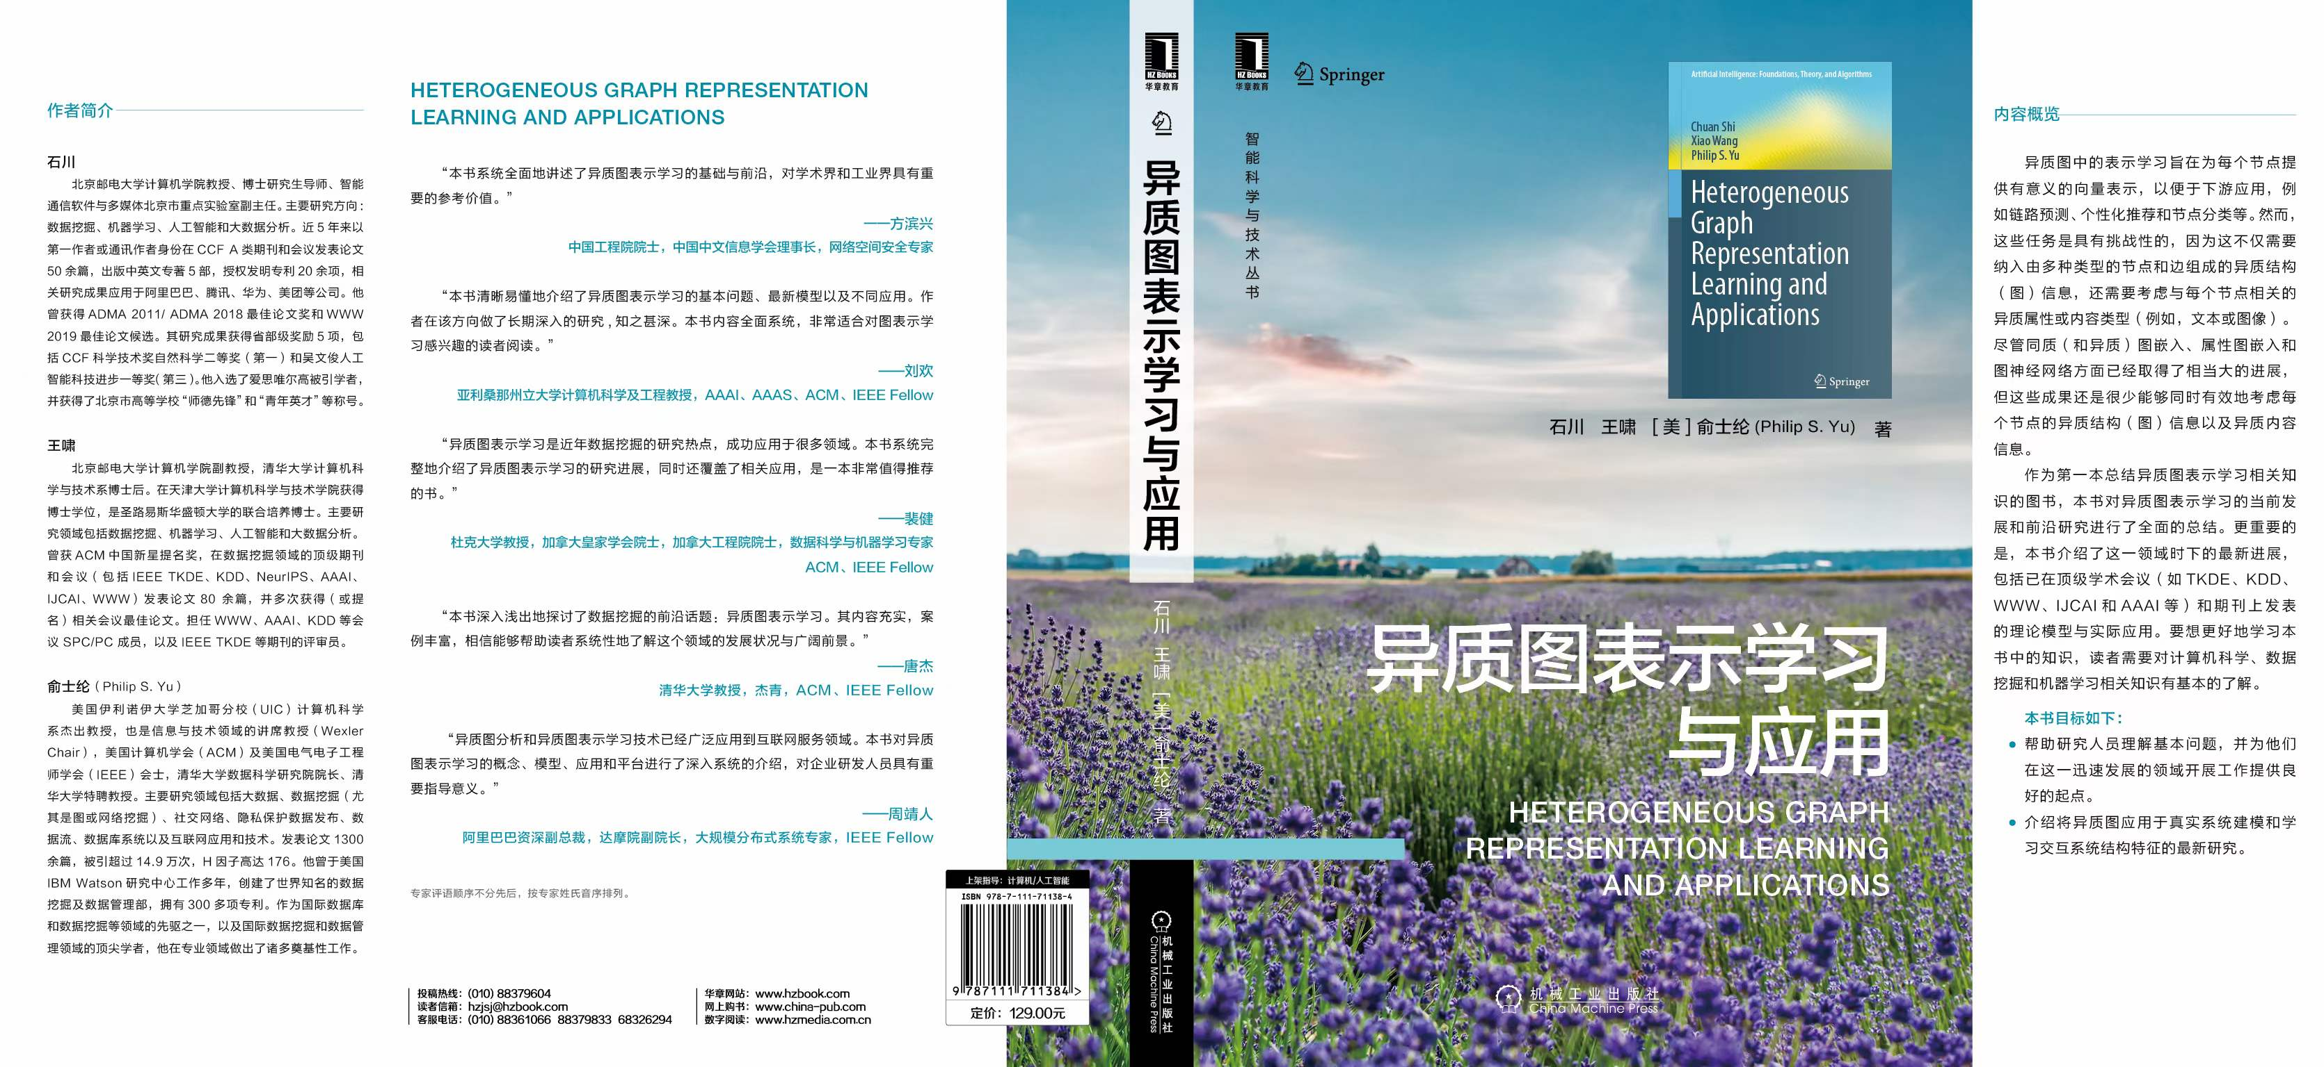
我与图神经网络

Slide 6
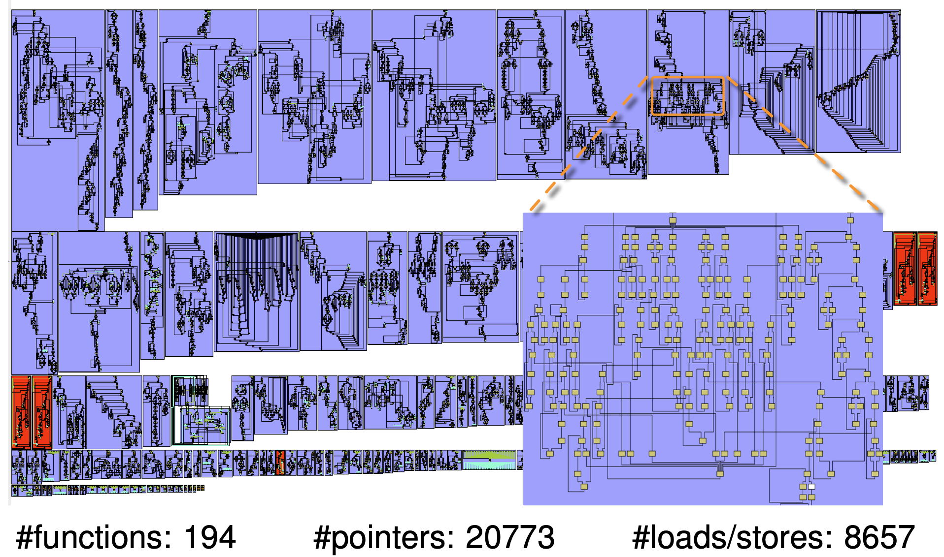
我与图神经网络—程序图表示
代码与自然语言、图像等最大的不同，就是其且具有复杂语义信息（通常是图结构）
300.twolf (20.5KLOC)

Slide 7
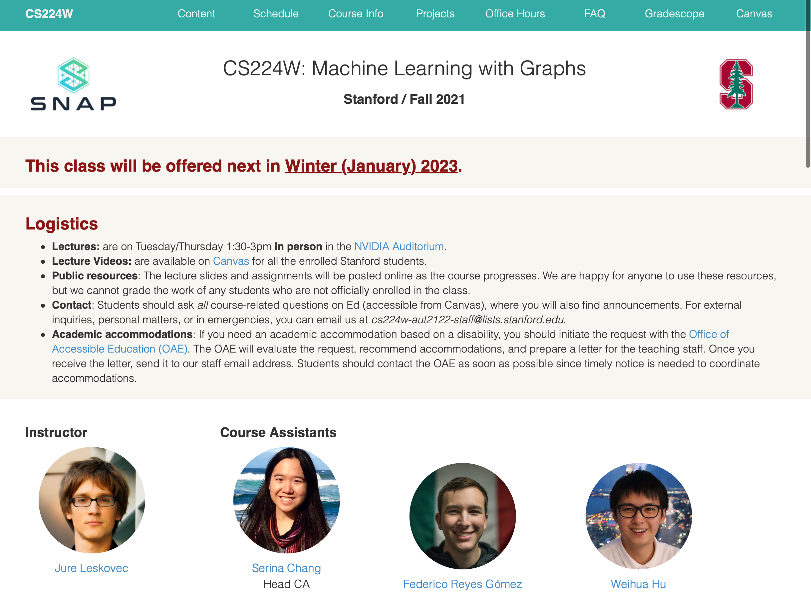
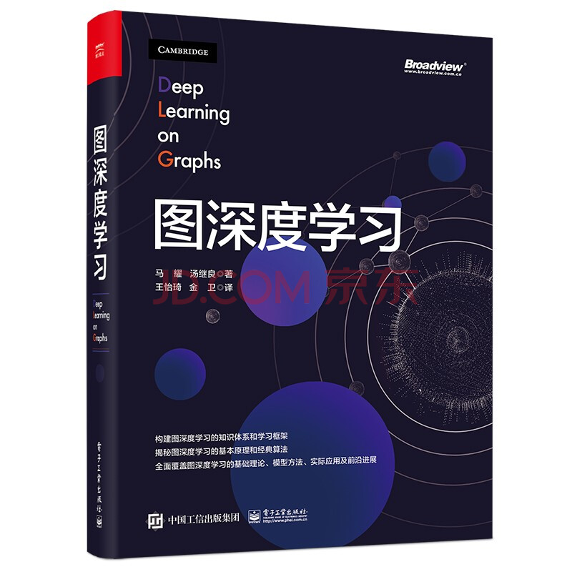
课程相关—教材与公开课
https://web.stanford.edu/class/cs224w/

Slide 8
课程相关—成绩评定
签到：按学院要求
成绩：课程实验80% + 实验报告20%
课程实验
代码缺陷检测（Graph-Level）
代码类型推断（Node-Level）

Slide 9
第一章 绪论
Chapter 1. Introduction

Slide 10
目录
图背景介绍
图类型分类
图的计算任务
图表示学习
本课程速览

Slide 11
什么是图？

Slide 12
什么是图？
图

Slide 13
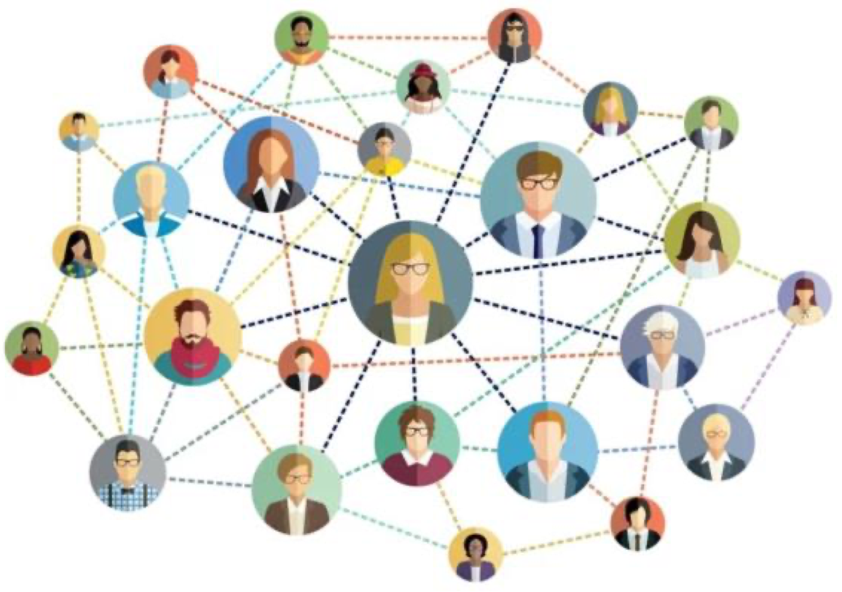
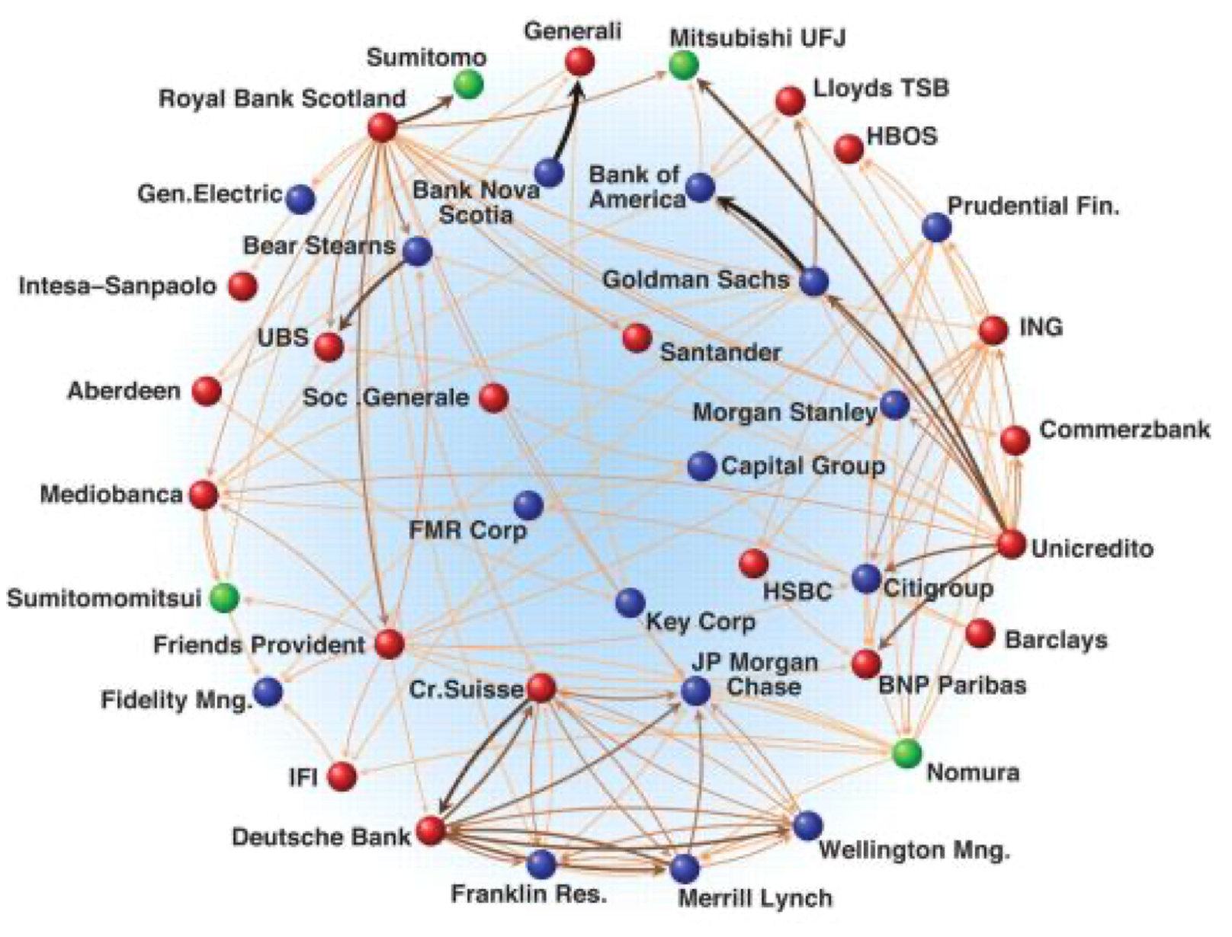
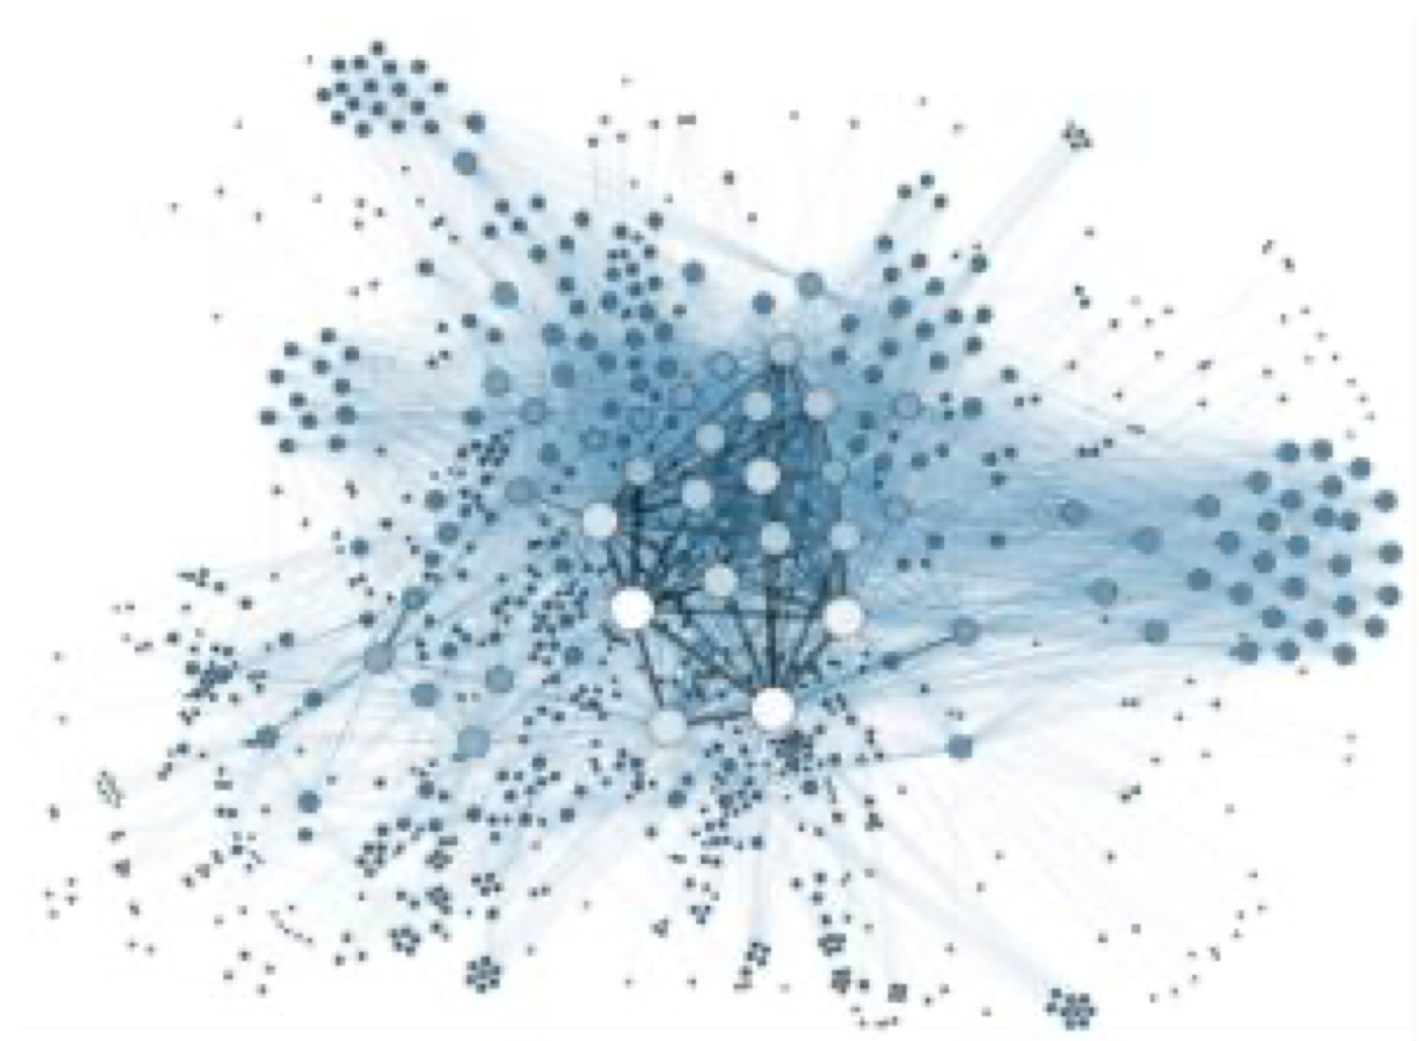
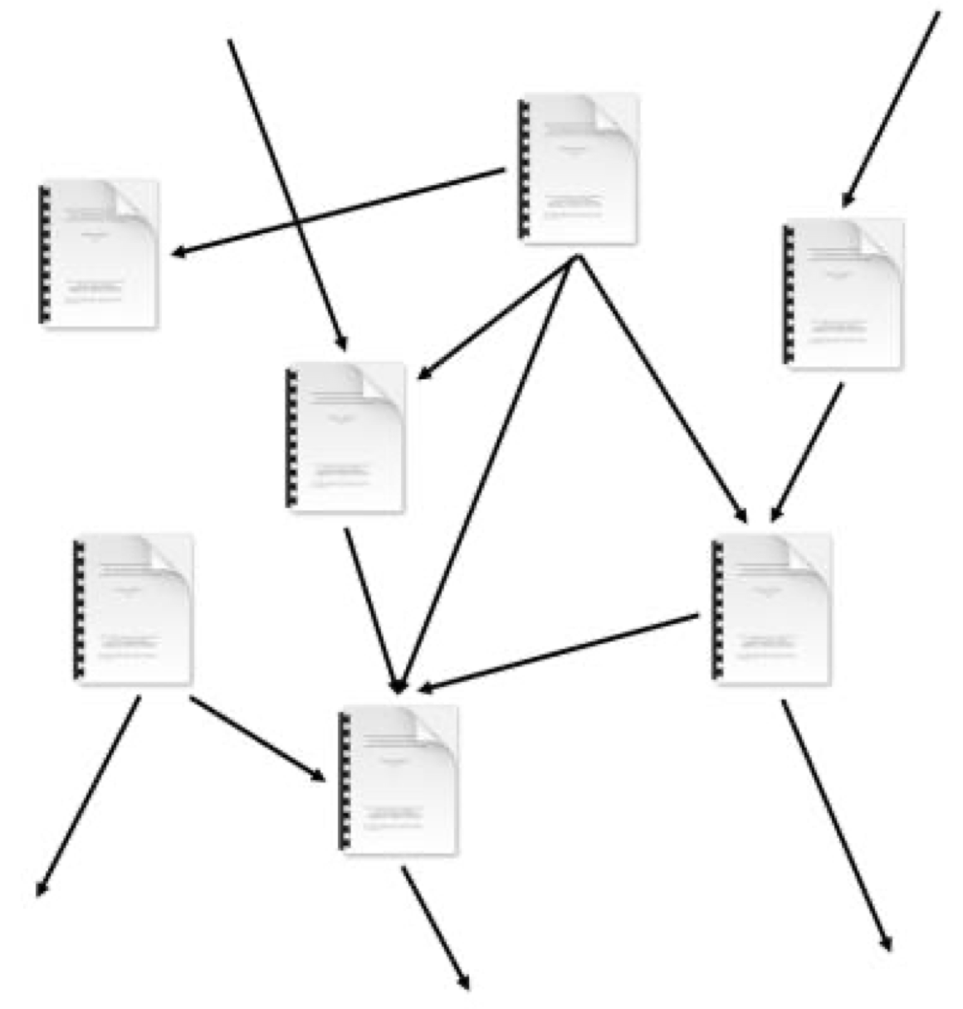

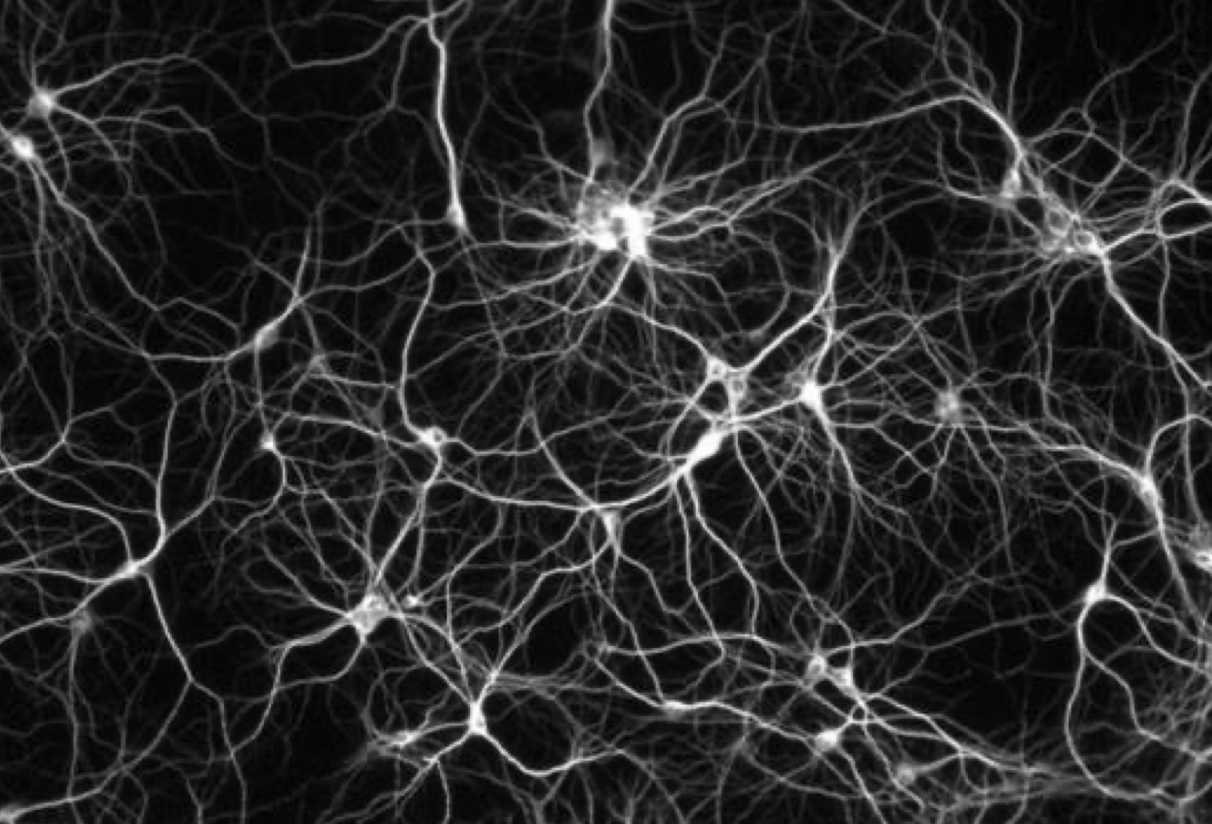
图无处不在
Social Networks
Economic Networks
Communication Networks
Citation Networks
Computer Networks
Networks of Neurons

Slide 14
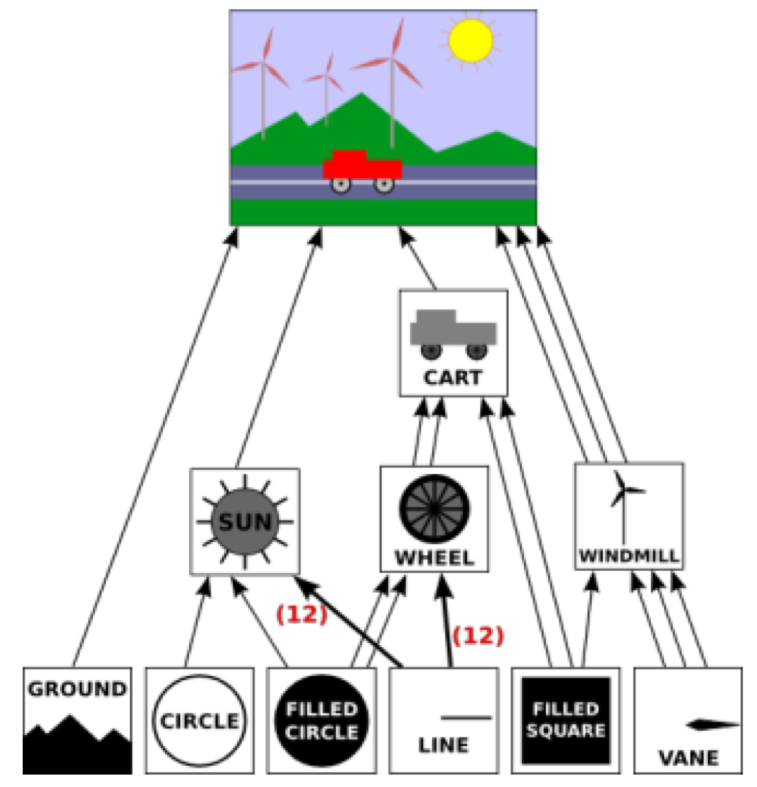
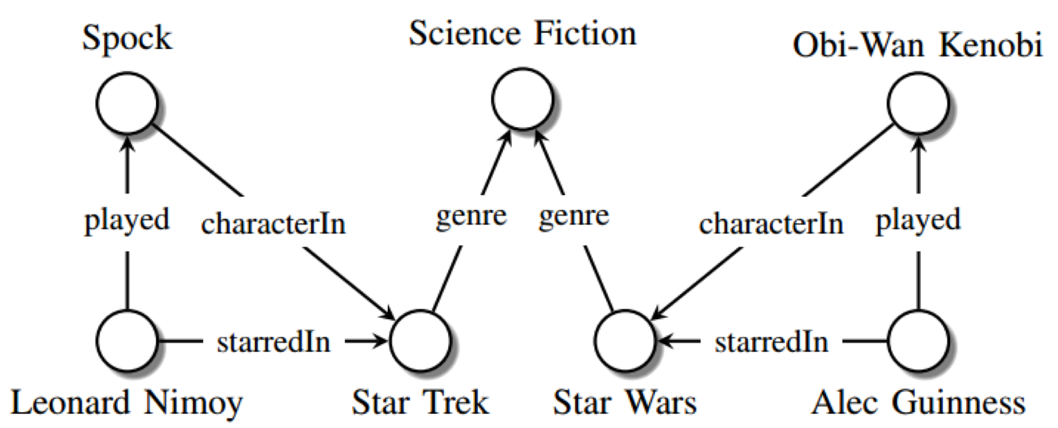
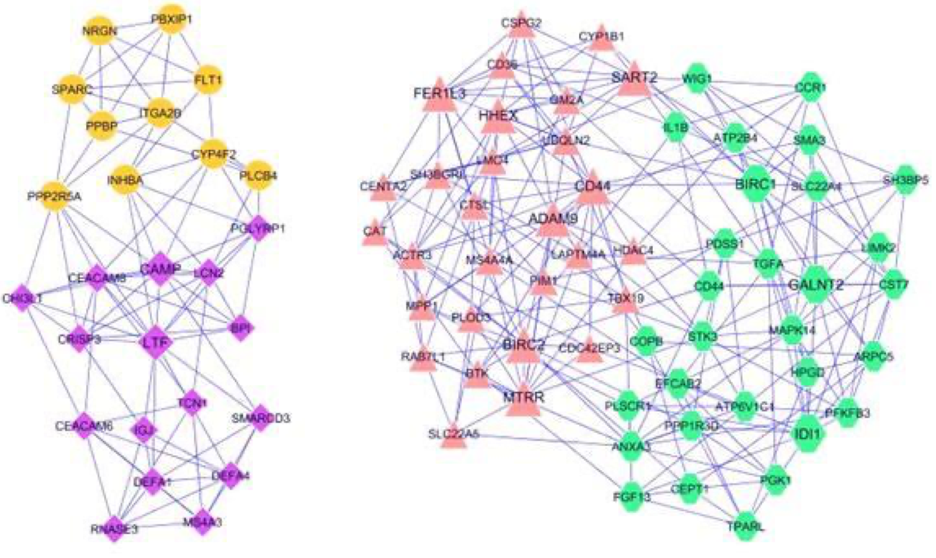
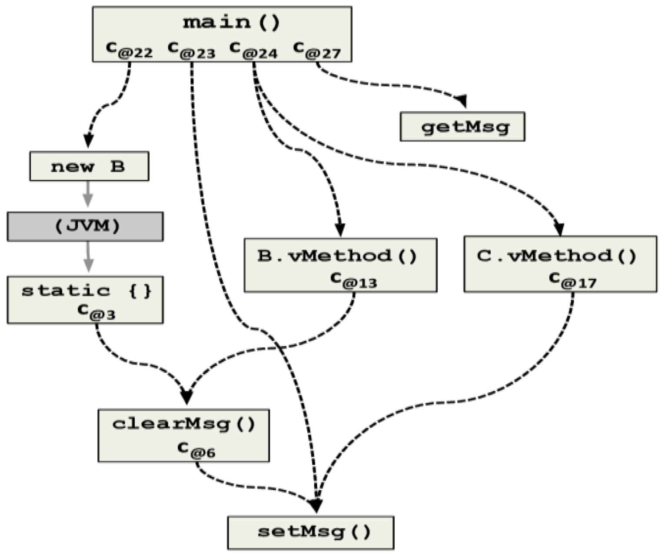
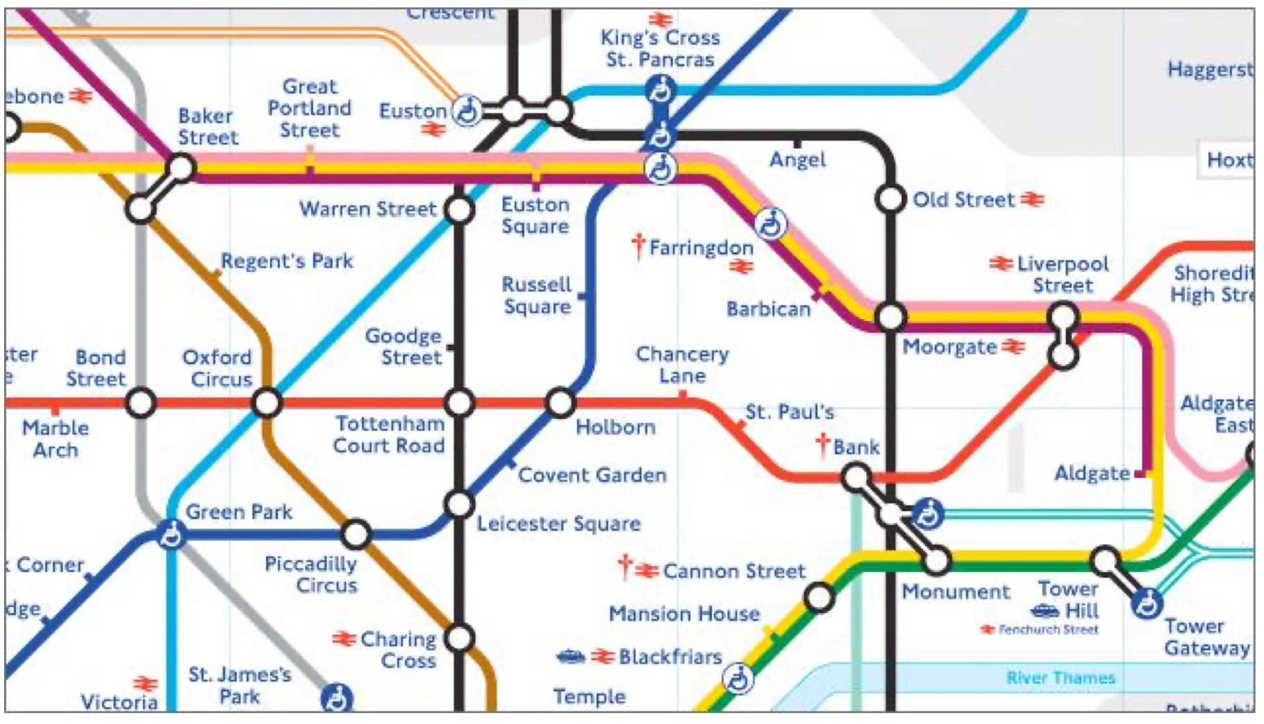
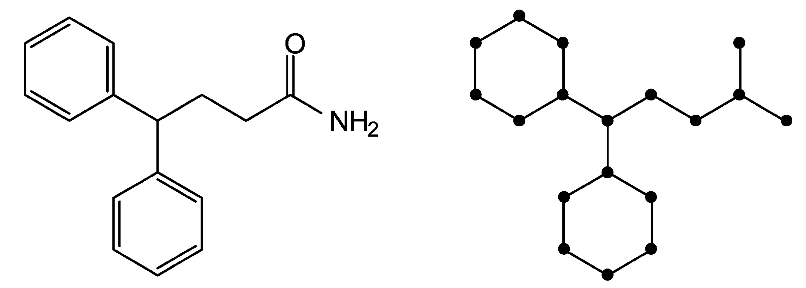
图无处不在
Knowledge Graphs
Regulatory Networks
Scene Graphs
Code Graphs
Molecules
Underground Networks

Slide 15
目录
图背景介绍
图类型分类
图的计算任务
图表示学习
本课程速览

Slide 16






异质图
conference
author
包含不同种类的节点和边
attend
authored
cite
published_at
paper

Slide 17






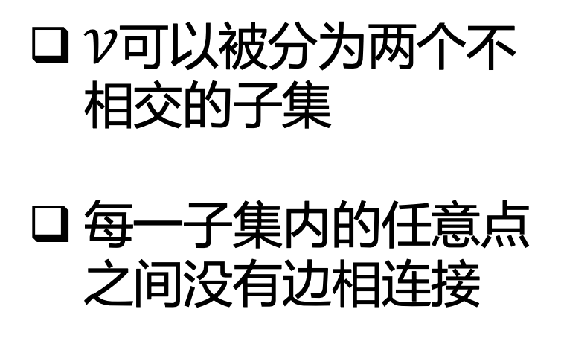
二分图
$𝒱$可以被分为两个不相交的子集
每一子集内的任意点之间没有边相连接

Slide 18
多维图
1
2
2
订阅
3
4
5
6
1
3
1
2
观看
3
4
4
5
6
6
1
2
评论
3
4
5
5
6
同一对节点之间可以同时存在多种不同的关系

Slide 19

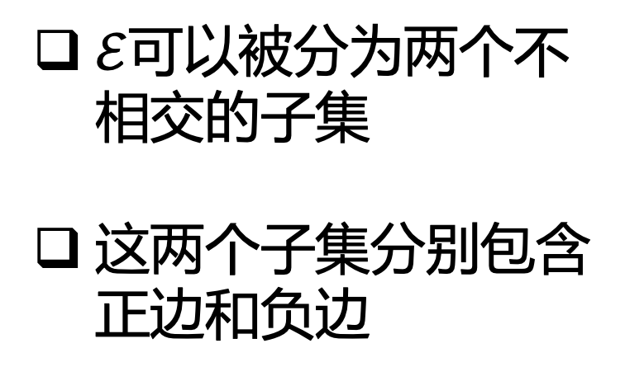
符号图
follow
follow
follow
block
follow
$ℰ$可以被分为两个不相交的子集
这两个子集分别包含正边和负边
block

Slide 20
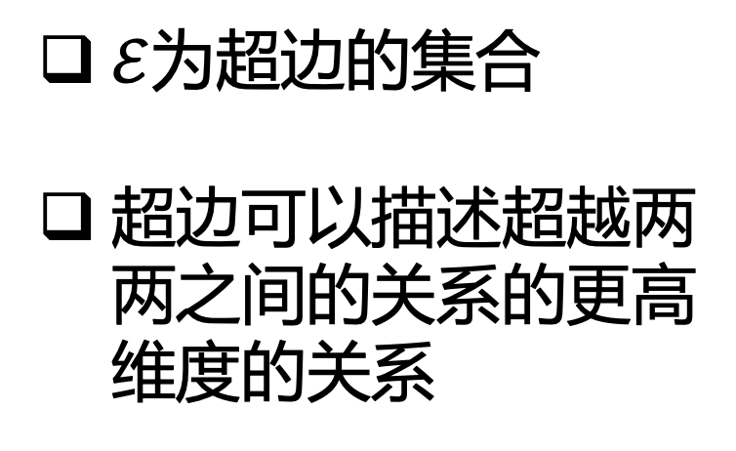
超图
Author 2
$ℰ$为超边的集合
超边可以描述超越两两之间的关系的更高维度的关系
Author 1
Author 3

Slide 21
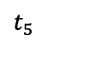
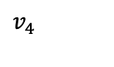
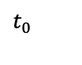

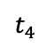
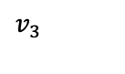
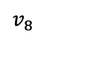
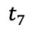
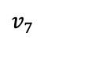
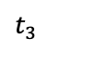
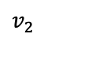
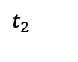
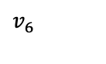
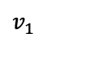
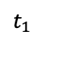
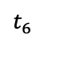
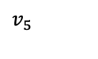
动态图
$v_{3}$
$t_{2}$
$v_{4}$
$t_{1}$
$t_{6}$
节点和边有对应的时间信息
$v_{1}$
$t_{0}$
$v_{2}$
$t_{7}$
$v_{5}$
$t_{5}$
$t_{3}$
$t_{4}$
$v_{6}$
$v_{7}$
$v_{8}$
$𝒯$表示时间的集合

Slide 22
目录
图背景介绍
图类型分类
图的计算任务
图表示学习
本课程速览

Slide 23
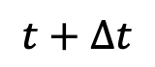
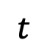
边的预测
？
？
$$t$$
$$t+Δt$$
朋友推荐
知识图谱补全
药物相互作用预测
……

Slide 24
节点分类
？
？
？
用户分类
交通预测
空气质量预测
……

Slide 25

图分类
如何利用图的信息提升这些任务的效果？
药物特性预测
蛋白质特性预测
大脑网络分析
……

Slide 26
图上的机器学习
Classification
Clustering
Tasks
图
…..
节点特征
Ranking
图上的特征提取

Slide 27
深度学习：图像

Slide 28
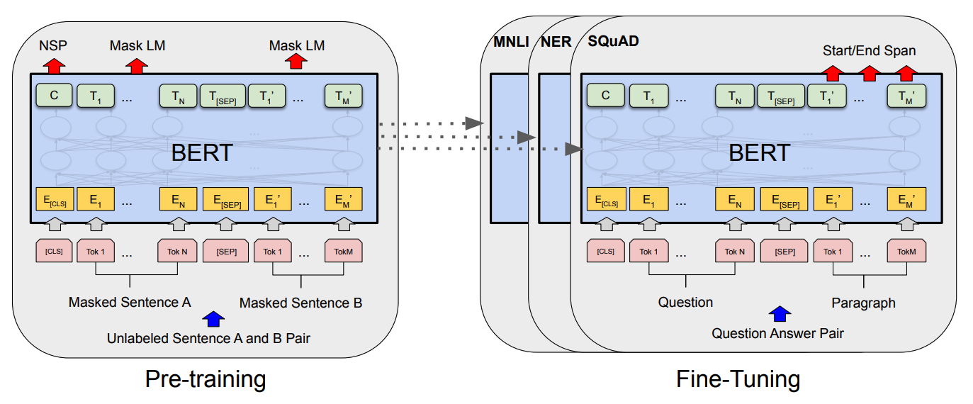
深度学习：文本
Image credit
BERT: Pre-training of Deep Bidirectional Transformers for Language Understanding

Slide 29
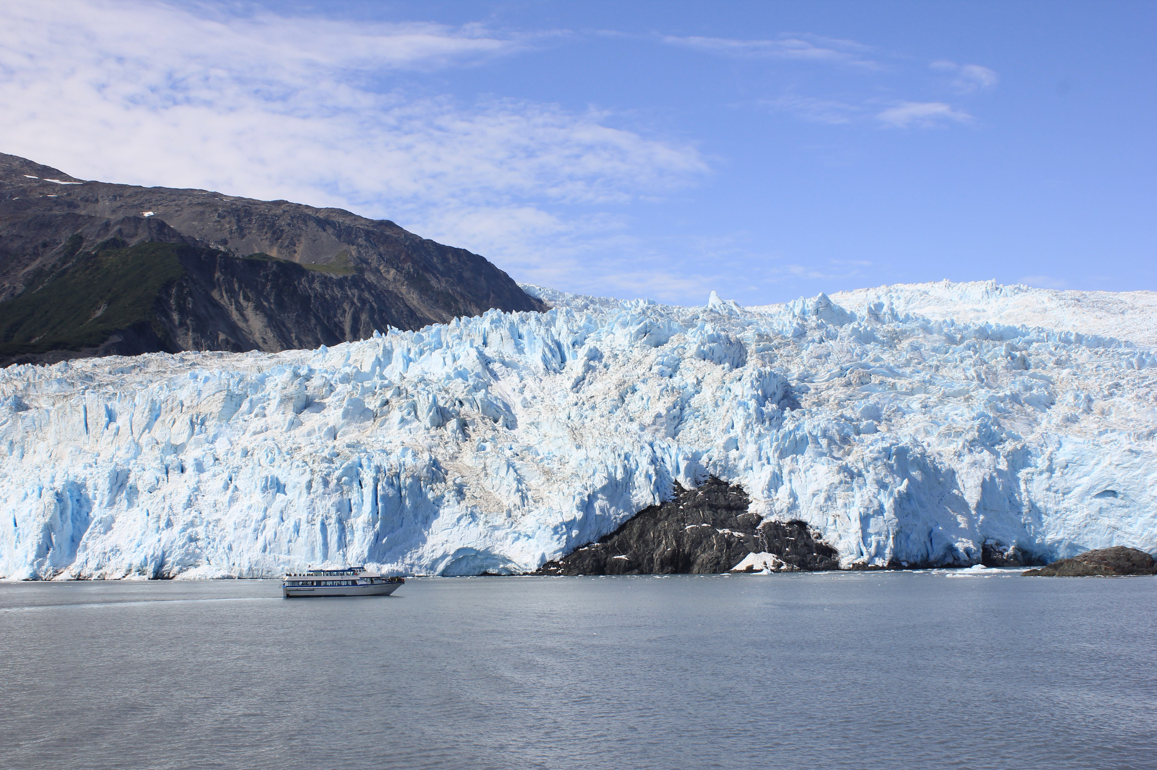
图深度学习的挑战
An apple a day, …
节点的邻居可以是任意数量
拓扑结构更为复杂
节点没有固定的顺序
VS.

Slide 30
推荐系统
Image credit

Slide 31
推荐系统
已被应用在阿里巴巴

Slide 32
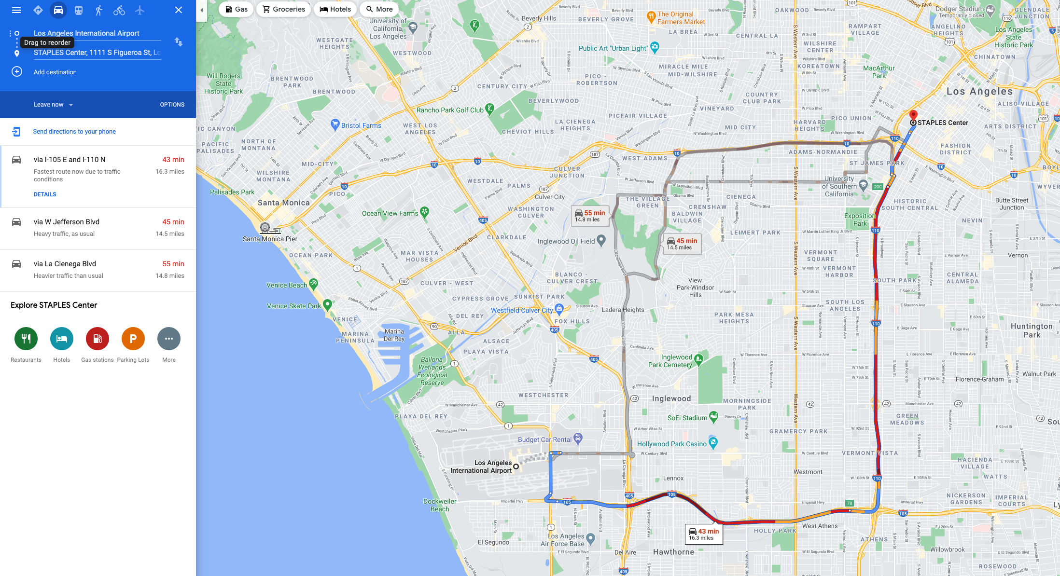
交通预测

Slide 33

交通预测
路段作为节点
路段之间的关系为边
已被应用在谷歌地图中！

Slide 34
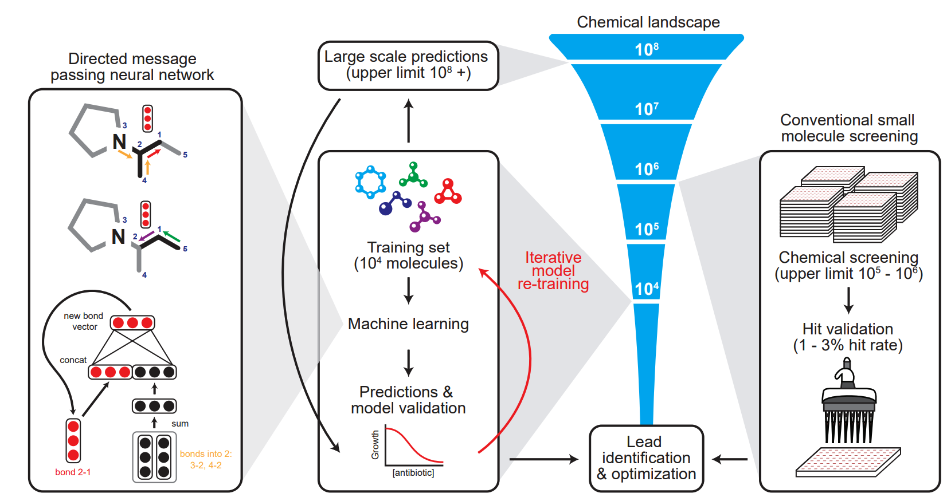
药物发现
Image credit

Slide 35
目录
图背景介绍
图类型分类
图的计算任务
图表示学习
本课程速览

Slide 36
图上的机器学习
Classification
Clustering
Tasks
图
…..
节点特征
Ranking
图上的特征提取

Slide 37
图特征提取
特征工程
特征学习

Slide 38
图特征提取
特征工程
特征学习
中心性
…
手动提取
度
…

Slide 39
图特征提取
特征工程
特征学习
自动学习

Slide 40
图特征提取
特征工程
特征学习
特征选择

Slide 41
图特征提取
特征工程
特征学习
表示学习
（ ）

Slide 42
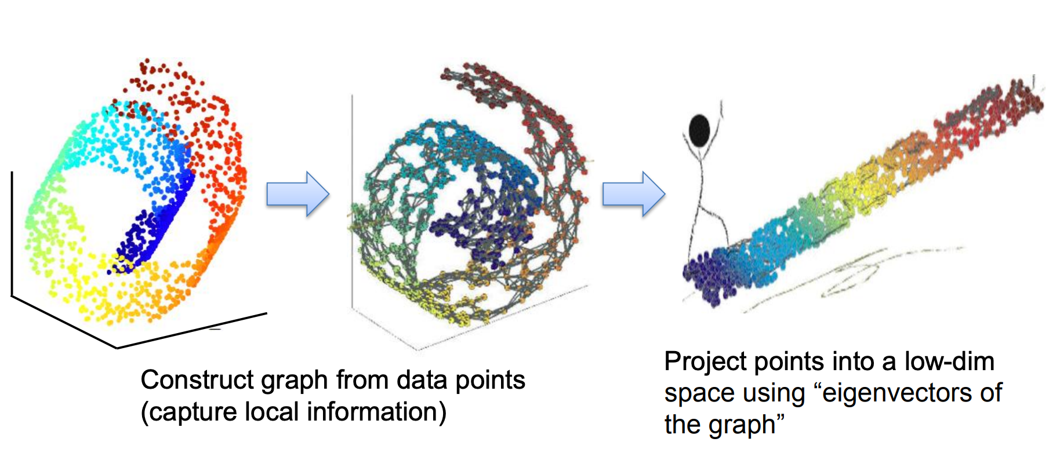
图表示的学习
数据降维
网络嵌入
图深度学习
20世纪70年代
Laplacian Eigenmap
Spectral Clustering
~2000
2000
IsoMap; LLE
2003
Laplacian Eigenmaps
Image credit
2006
Matrix Factorization

Slide 43
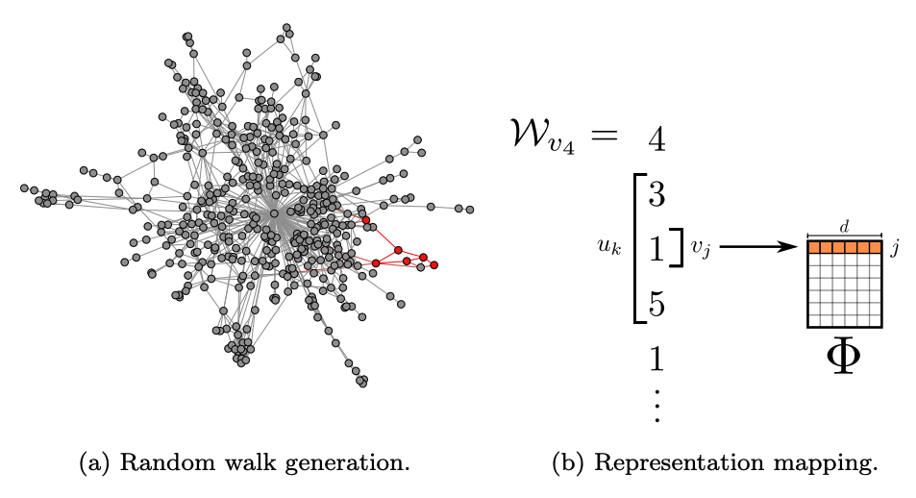
图表示的学习
数据降维
网络嵌入
图深度学习
DeepWalk
2013
word2vec
2014
DeepWalk
2015
LINE
…
Image credit

Slide 44
图表示的学习
数据降维
网络嵌入
图深度学习
这门课程的主题
构建适合于图的深度神经网络！
Image credit

Slide 45
目录
图背景介绍
图类型分类
图的计算任务
图表示学习
本课程速览

Slide 46
课程相关 – Outline
1. 绪论
2. 图论基础
3. 深度学习基础
4. 图嵌入
5. 图神经网络
6. 图神经网络的健壮性
7. 可扩展图神经网络
8. 复杂图神经网络
9. 图上的其他深度模型
1
2
3
4
5-6
7
8

Slide 47
课程相关 – Outline
10. 自然语言处理中的图神经网络
11. 计算机视觉中的图神经网络
12. 数据挖掘中的图神经网络
13. 生物化学和医疗健康中的图神经网络
14. 图神经网络的高级方法
15. 图神经网络的高级应用
9
11
10

Slide 48
课程相关 – Outline
10. 自然语言处理中的图神经网络
11. 计算机视觉中的图神经网络
12. 数据挖掘中的图神经网络
13. 生物化学和医疗健康中的图神经网络
14. 图神经网络的高级方法
15. 图神经网络的高级应用
9
11
10
GNN+LLM

Slide 49
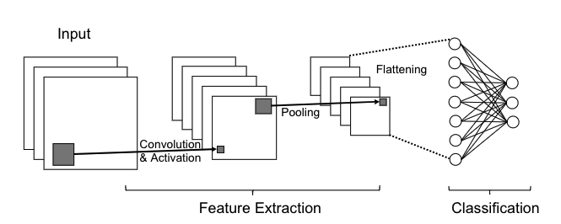
理论基础
图论基础
深度学习基础
图的矩阵表示
图的性质
复杂图
前馈神经网络
卷积神经网络
循环神经网络
自编码器

Slide 50
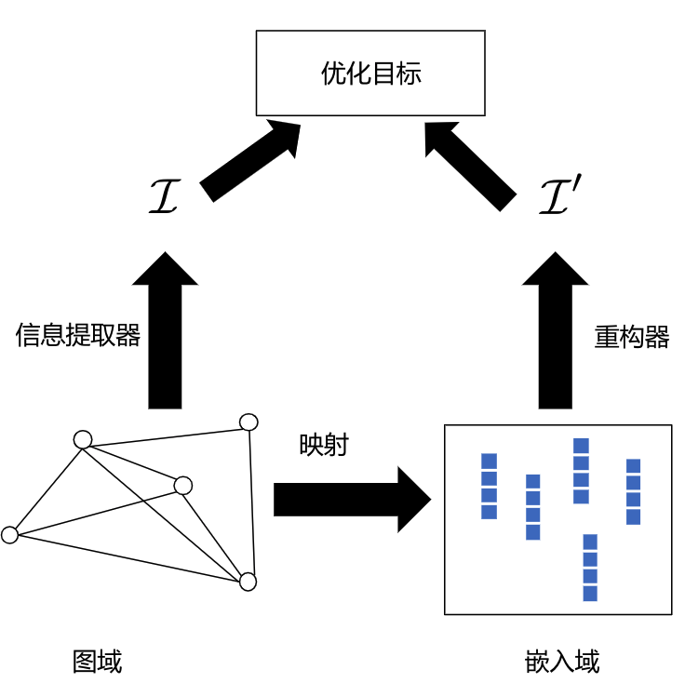
网络嵌入
简单图上的图嵌入
保留节点共现
保留结构角色
保留节点状态
保留社区结构
复杂图上的图嵌入
异质图
二分图
多维图
符号图
……

Slide 51
图神经网络
图滤波
图池化
节点表示
图表示

Slide 52
图滤波
图滤波
基于谱的图滤波
基于空间的图滤波

Slide 53
图池化
图池化
平面图池化
层次图池化

Slide 54
图神经网络的鲁棒性
图对抗攻击
白盒攻击
灰盒攻击
黑盒攻击
5
6
5
6
4
772
4
772
1
3
1
3
2
8
2
8
图对抗防御
对抗训练
图净化
图注意力机制
图结构学习
GNN
GNN
8
Predicted as:
8
Predicted as:

Slide 55
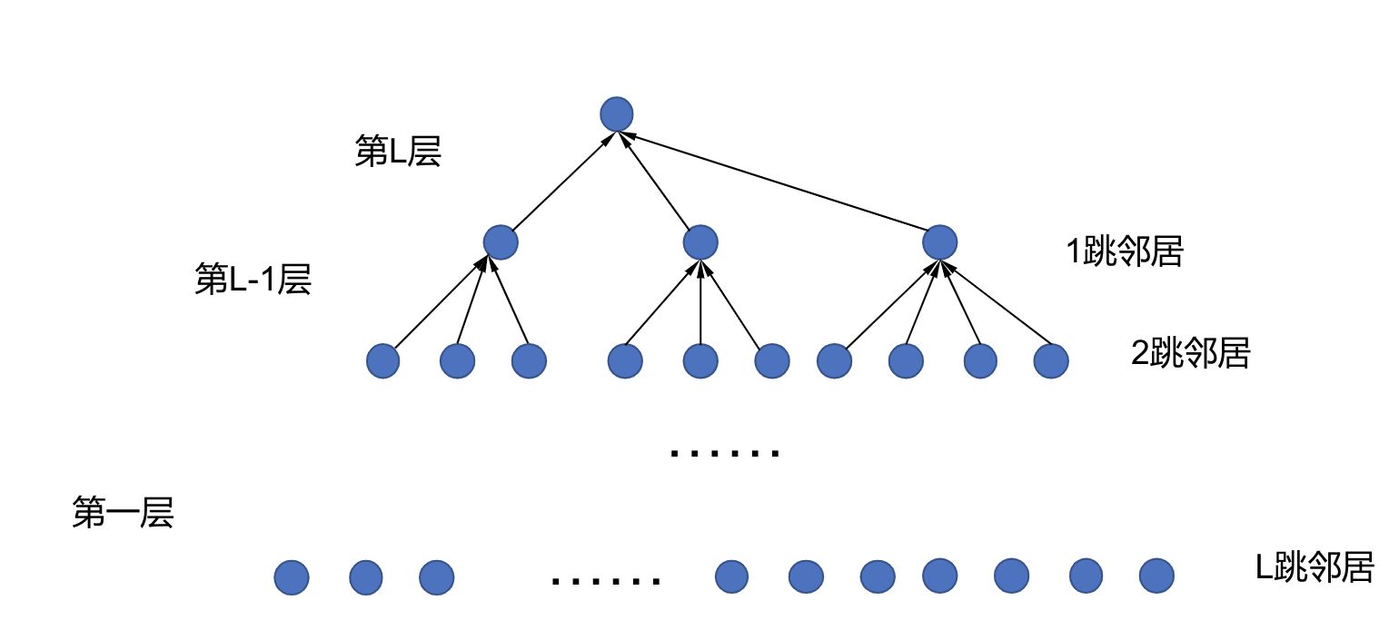
图神经网络的可拓展性
逐点采样法
逐层采样法
子图采样发

Slide 56
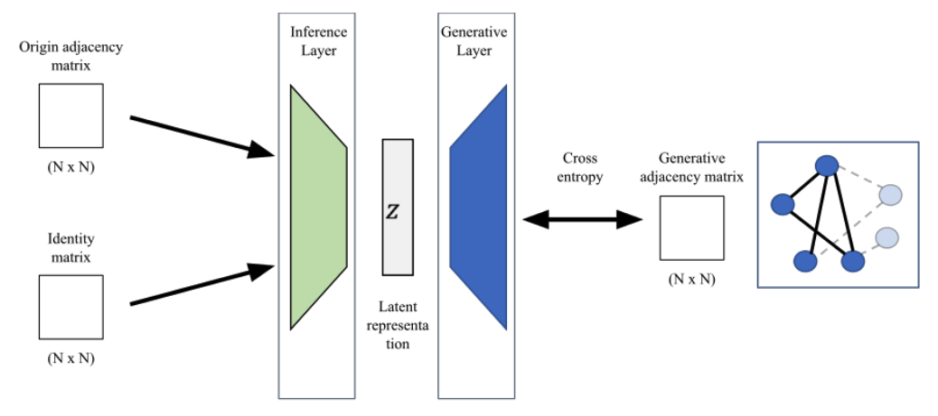
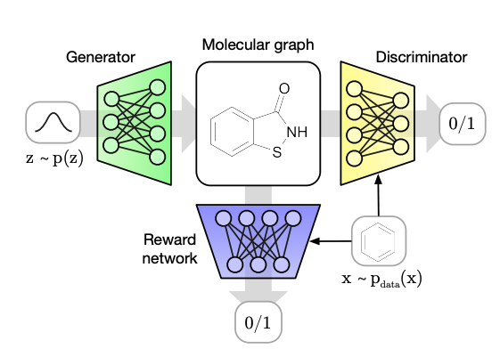
其他图上的深度学习模型
图上的对抗生成网络
Image credit
Image credit
图上的变分编码器

Slide 57
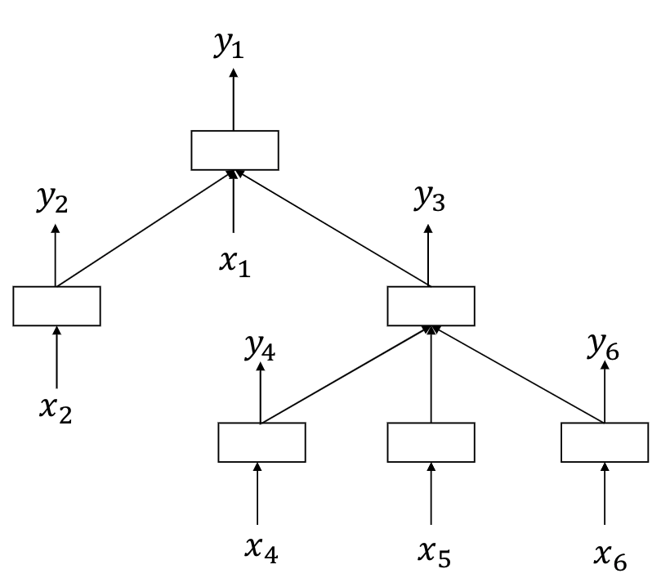

其他图上的深度学习模型
LSTM
Tree-LSTM

Slide 58

图深度学习的应用（上）
自然语言
Image credit
依存句法树
抽象语义表达
语义角色标注
神经机器翻译
关系抽取

Slide 59

图深度学习的应用（上）
自然语言
多跳回答任务
节点：实体
边：实体间的关系

Slide 60
图深度学习的应用（上）
自然语言
知识图谱补全
节点重要性预测
跨语言知识图谱对齐
Image credit
知识图谱

Slide 61
图深度学习的应用（上）
数据挖掘
社会影响力预测
社交表征学习
政治观点预测

Slide 62

图深度学习的应用（上）
推荐系统
用户购买历史图
社交网络
知识图谱

Slide 63



图深度学习的应用（下）
计算机视觉
Image credit
Image credit
骨架图
标签关系图
点云

Slide 64

图深度学习的应用（下）
生物医疗
分子图
药物蛋白质关系图

Slide 65
图深度学习的研究前沿
可表达性
Image credit
Weisfeiler-Lehman图同构检验 VS. GNN

Slide 66
图深度学习的研究前沿
更深的图神经网络
过平滑的问题
一些解决方案
Jumping Knowledge
DropEdge
PairNorm

Slide 67
图深度学习的研究前沿
图上的自监督学习
如何更好的利用无标签的数据
图的结构
节点属性
图结构和节点属性
无标签的点
有标签的点

Slide 68

图深度学习的研究前沿
可解释性
Image credit
样本级的可解释性
模型级的可解释性

Slide 69



图深度学习的研究前沿
一些新的应用
Image credit
Image credit
Image credit
图上的组合优化
程序的表示
动态系统

Slide 70
谢谢！ Q&A

